Slide 1
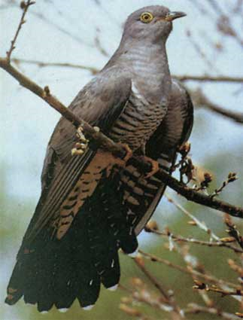
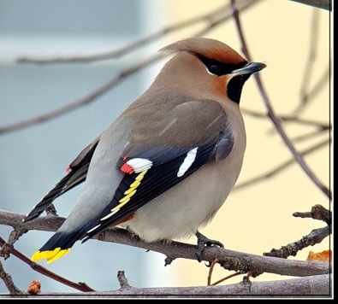
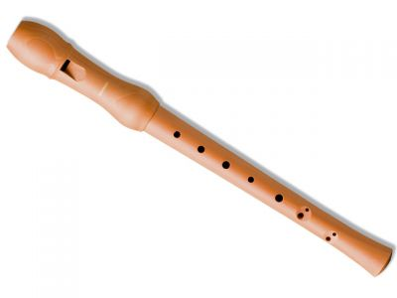
По голосу
кукушка
свиристель

Slide 2
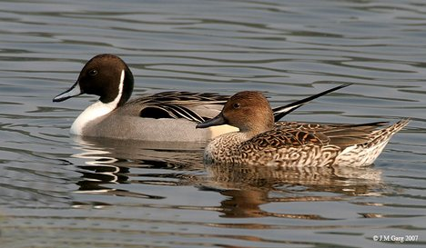
Андрей Кропотин
У шилохвости тонкий острый хвост. Наверное, отсюда и название! Для утки – невелик и вес, и рост… Зато – неприхотлива в гнездовании.
Встречается и в тундре, и в тайге – Везде, где есть озёра, реки, ерики… Знакома перепончатой ноге Вода озёр и Северной Америки!
Самец – свистит; и ярко-белый цвет На шейке перья отличает летние… А самка – хрипло крякает в ответ. Она на вид гораздо одноцветнее.
шилохвость

Slide 3
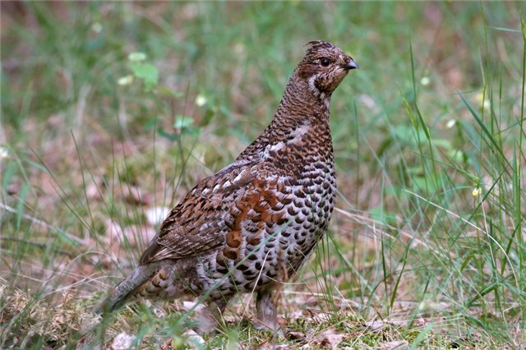
Рябчик не зря называется так: В рыжее с пёстрым одет оперенье; Ясно, что в данное стихотворенье Рябчик попал не за этот пустяк!..)) Нравом внимание наше привлёк, И – принадлежностью к тетеревиным… Ходит вальяжно по тропкам звериным; Но и пешком – его путь не далёк! Даже гнездится – и то на земле, Так как летает весьма неохотно, Словно бы вызов бросая животным: - Свежая пища – у вас на столе!..
рябчик

Slide 4
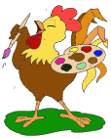
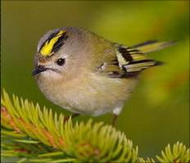
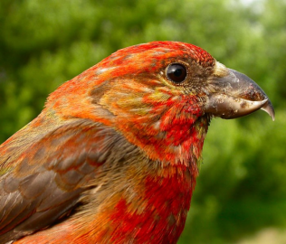
По внешнему виду
клёст
горихвостка
королёк

Slide 5
КОРОЛЁК
горихвостка

Slide 6
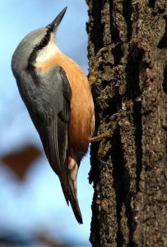
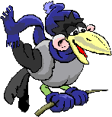
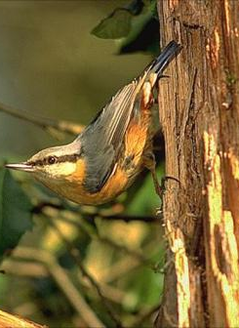
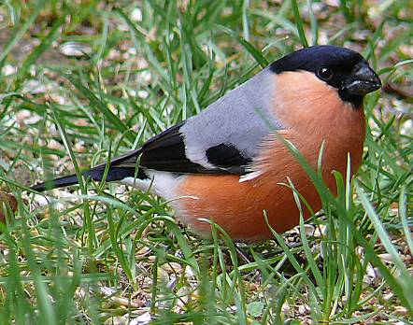
По повадкам
снегирь
ПОПОЛЗЕНЬ

